Slide 1
人工智慧期末專題
Beta Gobang
基於Reinforcement Learning的五子棋A.I.
第 8 組
4108056005 資工四 江尚軒
4108056004 資工四 王思正
4108056036 資工四 洪郁修

Slide 2

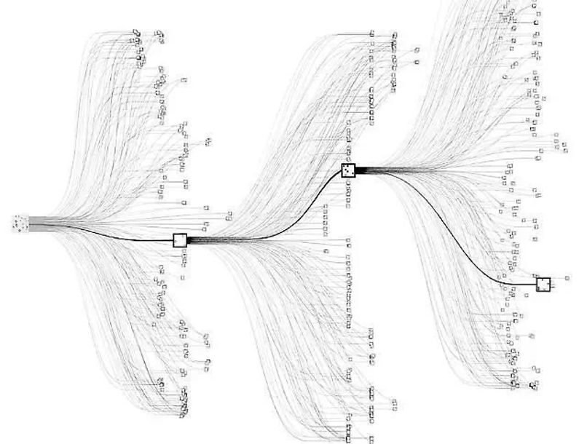
專題想法

Slide 3
難度分析
中上
1. 已有其他人實作過類似的遊戲 A.I.
2. 遊戲的狀態變化函數是自定義的，訓練複雜度上可以控制
3. 訓練資料要由強化學習的 Agent 自行與環境互動並調整策略
4. Agent 需與自己對弈並學習，訓練初期須檢視和評估訓練成效
5. 人工智慧模型訓練需耗費時間
6. 已有成熟的開源函式庫供強化學習的模型開發
7. 已藉由作業2中進行初步的可行度評估 => AI-HW2

Slide 4
實作方法
定義遊戲數值及規則
五子棋的規則與勝利條件:
* 棋盤大小為 9*9
* 黑子先下，再換白子
* 若五顆相同顏色的棋子連成一線(對角亦算)則執棋方勝利
* 預計會使用OpenAI/gym的套件來進行遊戲環境的開發
* 提供強化學習模型學習的虛擬環境
定義
RL model
A. Reward Function:
* 贏家為正，輸家為負
B. Hyperparameter(包含但不限於):
* 強化學習模型策略的框架 (Ex: DQN/A3C 等)
* 合適的採樣演算法 (Ex: MCTS、TD)
* 網路最佳化函數 (Ex: PPO、PPO-clip、Bellman Update等)
C. 實作方式:
* 預計會使用OpenAI/baselines的套件來開發我們的智慧體
* 預計以DQN來做為智慧體的決策函數

Slide 5
實作方法
檢視訓練成果並繪製圖表
* 不定回合數利用人工的方式與訓練中的模型對弈
* 人工方式評估模型目前的棋力表現
* 隨著訓練筆數動態調整學習率
* 將訓練過程繪製成圖表以利檢視訓練狀況
* 若遇到瓶頸則思考如何調整超參數或訓練方式
* 與其他網路上之五子棋 A.I. 對弈，檢視模型強度
* 預計使用Matplotlib繪製圖表來呈現訓練狀況、數據
Demo
* 將已經訓練好的模型與遊戲製作成 APP 或網頁形式
* 可選擇與電腦對弈或與真人實戰(以網頁形式才支援)
* 發布App或網址供其他人遊玩

Slide 6
使用技術
Python
程式語言
PyGame
視覺化界面
Pytorch
Django使用第三方登入(Google)
TensorFlow
模型訓練
OpenAI
強化學習框架

Slide 7
使用技術
VScode
輕量化編譯器
Anaconda
建立人工智慧模型及遊戲所需之套件的虛擬環境
Colab
Google 提供的雲端平台，有 TPU/GPU 等硬體裝置加速訓練過程
Django
用以提供建立網頁前後端、資料庫等 Python 套件與開發框架

Slide 8
謝謝玲聽!
Thanks for listening!
第 8 組
4108056005 資工四 江尚軒
4108056004 資工四 王思正
4108056036 資工四 洪郁修

